Slide 2
BIENVENUE

Slide 3
23 doubles diplômes internationaux
Les doubles diplômes
Atout majeur pour l’avenir professionnel
Multiplient les compétences et élargissent les perspectives
13 doubles diplômes interdisciplinaires
Droit, gestion, finance, management, informatique, langue ou marketing
Numérique, management, économie ou droit des affaires

Slide 4
Doubles diplômes internationaux

Slide 5
Master International Marketing of Innovation (IMI) – Un double diplôme en Chine, Thaïlande et Allemagne
Pr. Dr. Lars Meyer-Waarden -TSM
Vice Dean IR TSM

Slide 6
Chiffres clés Master IMI
4 destinations et 4 double diplômes (DD) de Master:
Depuis 2014: Assumption University Bangkok (MBA): 7+7 étudiants
Depuis 2016: Ingolstadt Management School (MSc Customer Experience & Service Management): 10+10 étudiants
Depuis 2020: Tongji University Shanghai (MSc Technology Management): 3+3 étudiants
Depuis 2020: Hong Kong Metropolitan University (MBA): 5+5 étudiants
S1: TSM, S2/3: une des universités partenaires, S4: Stage 6 mois & Master thesis
350 Alumni depuis 2014

Slide 7
Les points forts du Master IMI
TSM seule université en France Accréditation EQUIS (avec Paris Dauphine et IAE Aix)
Parcours Allemand labélisation UFA ➔ qualité et bourse
Vrai parcours multiculturel: 25 étudiants sortants + 25 entrants/an tous avec un DD venant d’une des 4 universités. Unique en France.
> 30 Nationalités: France, Allemagne, Italie, Espagne, Thaïlande, Chine, Vietnam, Inde, Bangladesh, Pakistan, Singapour, Malaisie, Ukraine, Russie, Nigéria, Afrique du Sud, Maroc, Algérie, Tunisie, USA, Argentine, Guatemala, Brésil, Mexique, Ecuador, Colombie)
Langues enseignées: Anglais en cours; Français, Allemand à TSM; Allemand, Chinois, Thai aux universités partenaires

Slide 8
Les points forts du Master IMI
Classement top 10 Eduniversal Meilleurs Master Marketing Digital et Technologies
Taux d’emploi: 99% après le stage de S4; 50% Europe (All/Fr), 50% Asie (dont 1-2 par an en PhD); entreprises: Honda, Fiat, BMW, Google, Youtube, Amazon, L’Oréal, Pierre Fabre, Michelin, Schwarzkopf

Slide 9
European School of Law
Une offre unique de
doubles diplômes internationaux

Slide 10
Une école dédiée À l’international

Slide 11
Plus de 300 étudiants partant à l’étranger chaque année pour obtenir un double diplôme international
Plus de 6000 étudiants titulaires d’un double diplôme depuis la création de l’Ecole en 2014
Près de 100 étudiants étrangers accueillis chaque année
Jusqu’à 30 nationalités différentes

Slide 12
Depuis le post-bac…
8 doubles diplômes, 10 universités partenaires
Parcours franco-anglais : Bangor, Essex
Parcours franco-irlandais : Dublin (UCD)
Parcours franco-allemand : Mannheim, Passau, Sarrebrück
Parcours franco-espagnol : Barcelone (UAB), Valence
Parcours franco-italien : Milan, Naples

Slide 13
… jusqu’au Master
Master en Droit international et comparé
Réseau européen CIEL de 7 universités partenaires : Dublin (UCD), Anvers, Maastricht, Mannheim, Barcelone (Pompeu Fabra), Zagreb
Masters avec double diplôme
9 doubles-diplômes internationaux niveau Master, en Europe, Canada (Laval) et Etats-Unis (Stetson)

Slide 14
Les MASters internationaux
Enseignement en anglais
Doubles diplômes (Master /LL.M)

Slide 15
MASTERS INTERNATIONAUX DE L’ESL
Des masters enseignés en anglais (unique en France)
Près de 115 places offertes chaque année
Des doubles-diplômes LL.M. anglo-saxons
International Economic Law : Stetson University (Floride) – 2-3 places
Cross-border Disputes : University of Dundee (Ecosse) – 20 places
Droit international et comparé : UCD Dublin, Galway & Cork (Irlande) – en négociation

Slide 16
AVENIR DES ETUDIANTS

Slide 17
Poursuite d’études après un double-diplôme à l’ESL
97% des diplômés de l’ESL en licence ont reçu une proposition de Master à UT Capitole ou ailleurs
plus de 50% d’entre eux ont eu le choix entre 3 masters ou plus
Insertion professionnelle
Taux d’insertion professionnelle des diplômés de Master : 97%
* Source OFIP

Slide 18
Double diplôme International ENGAGE.EU Joint Programme Sustainability and Climate Change
Université Toulouse Capitole Toulouse France et LUISS Guido Carli University, Rome Italie

Slide 19
Master mention Droit Public parcours-type Droit de l’Environnement (UT Capitole) et le Master Science in Law, Digital Innovation and Sustainability (LUISS)
Responsables du parcours-type Droit de l'environnement :
Julien BETAILLE, Maître de conférences
Eric NAIM-GESBERT, Professeur des universités
Organisation du cursus: M1 université d’origine, M2 université d’accueil
Spécificités: Ce double diplôme pluridisciplinaire intègre des cours de TSM, TSE, AES et UFR Droit

Slide 20
Résumé:
Les étudiants UT Capitole sélectionnés suivent la 2nde année du master en Italie.
A l'issue de leur formation ils obtiennent un double diplôme : le Master Droit Public Droit Environnement délivré par l'Université Toulouse Capitole et le Master Science in Law, Digital Innovation and Sustainability délivré par l'Université de la Luiss.
Métiers ciblés après diplomation :
La formation a pour objectif de former, essentiellement, des cadres d’administrations nationales, régionales et locales dans le domaine de l’environnement (secteur public et para-public), des experts dans l’ingénierie juridique environnementale (notamment des juristes experts pour les organisations internationales et européennes, pour les bureaux d’études ou encore pour la réalisation d’études d’impact) et des juristes spécialisés (secteur privé). Elle a aussi une vocation académique en préparant à la recherche, à la thèse de doctorat et aux concours d’enseignants-chercheurs.

Slide 21
« Le double diplôme à Rome a été une expérience véritablement enrichissante, tant sur le plan humain qu'académique. Tout en vivant là « dolce vita », l'intégration à l'université de la LUISS a constitué une opportunité unique d'élargir mes compétences au-delà du domaine juridique, notamment dans des secteurs tels que la Finance Durable et la Gestion de l'Économie Circulaire. Cette diversification m'a permis d'acquérir une vision approfondie et d'appliquer des normes environnementales, constituant un véritable lien entre la théorie et la pratique.» ANA ALTHABEGOITY , étudiant sortant Double diplôme << Sustainability and Climate Change >> 2023-2024
Témoignages étudiants
« Le Double-Diplôme à Rome permet de renforcer son parcours universitaire par une formation pluridisciplinaire tout en découvrant une culture différente, et ce dans une ville magnifique. Je ne regrette pas ce choix, qui m’a été bénéfique sur les plans personnel et universitaire. Idéal pour les étudiants souhaitant élargir leur champ de compétences (et, accessoirement, améliorer leur anglais). » Bastien Vene, étudiant sortant Double diplôme << Sustainability and Climate Change >> 2023-2024

Slide 22
Doubles diplômes Interdisciplinaires

Slide 23
Double Licence Numérique et Management
Laurent Perrussel, Doyen de la Faculté d’Informatique

Slide 24
Chiffres clés
2 composantes : TSM – Faculté d’Informatique
Septembre 2023 : ouverture du L1
50 : nombre d’étudiants par promotion
800 : nombre de candidats ParcoursSup en phase principale pour 2024-2025 (400 l’an dernier)

Slide 25
Motivation
Former des gestionnaires avec une forte culture numérique
Information Systems, Business Process, Data analytics …
Former des informaticiens avec une forte culture Business
Développer l’envie d’entreprendre (PEPITE, rencontres entrepreneurs…)

Slide 26
Formation
4 blocs de compétences non compensables chaque année :
Bloc gestion : Analyse comptable et financière, Finance d’entreprise, RH,…
Bloc Informatique : Bases de données, Programmation, Prog. Web
Bloc transversal : Statistiques, Anglais, Développement professionnel
Bloc de spécialité numérique et Management : Ethics, Serious Game, Atelier
Objectif en L3 : anglais comme langue de travail
Cours d’anglais, cours en anglais, mobilité
Professionnalisation
Stage, intervenants professionnels, conférences

Slide 27
Débouchés
Débouchés à l’issue de la L3 sur l’Université Toulouse Capitole comme à l’International
Gestion : Finances, Achat, Marketing, …
MIAGE : SI Innovants, Data, Développement, …
Double Master MIAGE-Gestion en projet

Slide 28
La double licence Droit et Gestion
Faculté de droit et TSM

Slide 29
Présentation générale
La double licence Droit et Gestion offre aux étudiants des bases solides tant en droit qu’en gestion.
Les étudiants obtiennent deux diplômes :
licence mention droit
licence mention gestion
Une possibilité de mobilité en L3 dans des universités partenaires enseignant à la fois le droit et la gestion.
Le diplôme fête ses 10 ans cette année.

Slide 30
Capacité et public
Public visé :
Baccalauréats généraux ayant mention Très Bien ou Bien
(avec un niveau solide en maths, français, philosophie, histoire-géographie et des connaissances en sciences économiques, en droit et grands enjeux du monde contemporain).
Capacité d’accueil :
60 places (1400 candidatures sur ParcourSup).

Slide 31
Les poursuites d’études
La double licence droit et gestion n’est pas une fin mais un moyen de poursuivre les études supérieures dans les meilleurs masters tant en droit qu’en gestion
Côté droit : cette formation est tournée vers l’entreprise. Si les étudiants s’orientent généralement vers les masters en droit des affaires (dont fiscalité ou encore pénal), l’excellence du niveau des étudiants leur permet d’obtenir des masters dans d’autres domaines (notariat, droit privé, droit social, droit international…)
Côté gestion : les étudiants connaissent une grande réussite dans les masters de management stratégique, de management des ressources humaines, de contrôle de gestion stratégique, de management international et de logistique et achats.

Slide 32
Les débouchés professionnels
Des débouchés très nombreux et variés.
Coté droit : Avocat, Juriste d’entreprise au national et à l’international, Notaire, Magistrat,…
Côté gestion : Responsable Ressources Humaines, Contrôleur de gestion, Consultant en stratégie, Acheteur,…

Slide 33
REJOIGNEZ LA FAMILLE DROIT ET GESTION
Responsables : Isabelle SOLÉ-LAPORTE et Séverin JEAN

Slide 34
Master Économie et Master Droit des Affaires Parcours de Économie Droit de la Concurrence

Slide 35
Double diplômes à TSE
Licence Économie et Droit
Licence Économie et Mathématiques et Informatique appliquées aux SHS
Master Économie et Droit.
Master Économie et Ecologie avec UT Paul Sabatier (fermé en 2023)

Slide 36
Objectifs : répondre à un besoin du marché international du travail.
Traiter de questions complexes à la frontière des modes de raisonnement propres aux deux disciplines.
Master Double diplômant accessible après une Licence double diplômante.

Slide 37
Conditions de la concurrence régies par la loi et les règlements européens
Régulation de nombreux marchés (téléphonie, transport, énergie…)
Internationalisation des relations inter-entreprises (commerce, licence, prix de transfert…)
Opérations de fusion, acquisition, produits financiers ad hoc
Contentieux économiques, dommages et intérêts…
2 concurrents en Europe : le Collège de Bruges et Imperial College mais aucun ne délivre un double diplôme.

Slide 38
La Formation :
20 à 25 diplômés spécialisés :
En Droit des Affaires International, Contentieux international, Fiscalité, Droit des Fusions et Droit de la concurrence.
En Economie : microéconomie de l’organisation industrielle et économie de marchés spécifiques : digital, plateformes, télécom, énergie…
En méthodes quantitatives, analyse de données complexes, logiciels statistiques et programmation (avec des bases de mathématiques et de statistiques appliquées importantes).
Projets, Cas pratiques en droit ET en économie avec un procès fictif sur des cas réels (plus de 20 entreprises ou intervenants sur les 2 ans).

Slide 39
Insertion professionnelle :
Autorités de régulation nationales et internationales (de la concurrence, des entreprises de réseaux, de l’énergie…)
Cabinets d’avocats, Entreprises de Conseil (branche économie-droit de la concurrence)
Banques d’affaires
Directions juridiques de grands groupes
Ministère des finances
Plus de 50% des emplois à l’international.
Salaire médian pour la promotion 2023 : 54000 euros brut annuel 6 mois après la diplomation.

Slide 40
Double-diplôme
INSA – Sciences Po
Toulouse

Slide 41
Ambitions
Attirer de nouveaux profils d’étudiants pour développer de nouveaux profils de diplômés.
Répondre à une demande accrue de polyvalence et d’internationalisation : de l’ingénieur manager à l’ingénieur administrateur
=> Maîtriser les évolutions technologiques et les enjeux socio-politiques pour servir les défis internationaux du monde de demain
Former à de nouveaux métiers à l’interface des enjeux techniques et sociopolitiques.

Slide 42
Cœur de cible
Former des profils stratèges et transverses opérationnels au sein de directoires (start-up, TPE, PME…)
Former des cadres à des métiers complexes en environnement international (métiers de la contractualisation, de la propriété industrielle, du transfert industriel, de l’extra territorialité, de l’analyse des risques…)
Former aux métiers de la décision (dans leurs dimensions stratégiques et opérationnelles) qui sont à l’interface des enjeux techniques et sociopolitiques

Slide 43
Cœur de cible
Management de projet/programme
Fonctions de service/support autour de la compréhension des besoins des clients.
Métiers de l’ingénieur technico-commercial
Executive assistant dans les grands groupes
Métiers de la R&D, par définition très internationalisés
Métiers de la réglementation, des normes et standards européens
Métiers des achats
Affaires publiques dans les grands groupes industriels
…

Slide 44
Principes pédagogiques
Un co-recrutement post-bac sur un vivier partagé
Une imbrication des sciences « dures » et des sciences humaines et sociales tout au long du cursus de 6 ans
Un parcours nécessairement exigeant, accessible à des étudiants à fort potentiel
Aucun « renoncement » sur les contenus que ce soit Sciences Po Toulouse ou INSA => acquisition de l’ensemble des compétences des deux diplômes
Une ingénierie pédagogique qui permet aux étudiants du double diplômé d’avoir accès à toutes les spécialités INSA et Sciences Po Toulouse

Slide 45
Principes pédagogiques
Fil conducteur du cursus :
Sensibiliser à l’articulation entre les métiers de l’ingénieur et les enjeux de l’action publique
La transmission de compétences techniques spécialisées et de capacités d’analyse transversales

Slide 46
6 macro-compétences du diplômé de Sciences Po Toulouse
1 - Repérer, analyser et décrypter les réalités, les enjeux et les pratiques des politiques publiques, de l’action des organisations politiques, syndicales et/ou associatives
2- Mobiliser des connaissances pluridisciplinaires et les méthodes des sciences sociales pour analyser une demande et proposer des solutions adaptées et sécurisées aux plans juridique et économique, dans l’un des domaines de spécialité (action publique, international, risques et environnement, communication/médias)
3 - Conduire un projet (conception, pilotage, coordination d’équipe, mise en œuvre et gestion, évaluation, diffusion) dans un cadre collaboratif
4 - S’intégrer dans une organisation, l’animer et la faire évoluer en communiquant efficacement en plusieurs langues
5 - Travailler en contexte international et multiculturel en prenant en compte les enjeux industriels, économiques, politiques et sociaux
6- Être formé aux processus de créativité, d’innovation et de veille, à la valorisation et à la protection des innovations
Compétences transversales également acquises par le cursus INSA

Slide 47
6 macro-compétences de l’ingénieur INSA
1 - Mobiliser les ressources d'un large champ de sciences fondamentales
2 - Maitriser et mettre en œuvre un champ scientifique et technique de spécialité
3 - Maitriser les méthodes et outils de l’ingénieur
4 - S’intégrer dans une organisation, l’animer et la faire évoluer en communiquant efficacement en plusieurs langues
5 - Travailler en contexte international et multiculturel en prenant en compte les enjeux industriels, économiques et sociétaux
6 - Être formé aux processus de créativité, d’innovation et de veille scientifique, à la valorisation et à la protection des innovations
Compétences transversales également acquises par le cursus Sciences Po

Slide 48
Un double-diplôme en 6 ans
4 premières années
Cursus principal à l’INSA. Toutes les spécialités ingénieurs sont offertes au DD. Les enseignements scientifiques sont inchangés.
Le 1er cycle de Sciences Po Toulouse est dispensé à travers un cours par semestre, une école d’hiver et une école d’été, chaque année, à Sciences Po Toulouse (100h spécifique chaque année)
Des enseignements transversaux de l’INSA sont remplacés par les enseignements de Sciences Po Toulouse.
Une mobilité internationale au second semestre de la 3ème année
2 dernières années
Spécialisation au sein des différents parcours de Master de Sciences Po Toulouse et conduite d’un Projet ingénierie à l’INSA
Un stage de fin de cursus qui intègre des compétences Sciences Po Toulouse et ingénieur INSA

Slide 49
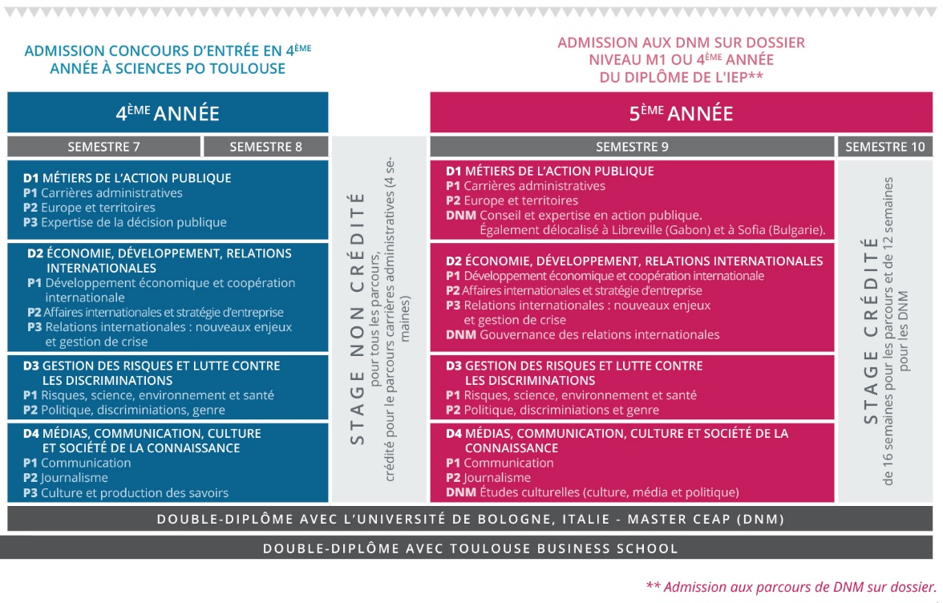
Second cycle
4e et 5e années :
Spécialisation et professionnalisation dans 12 parcours au choix

Slide 50
Un parcours sur-mesure
Semestre DD | Equivalence IEP | Intitulé(s) | Format
S1 | 1A: Le politique | Science et politique (politique(s) de la connaissance) | Cours-séminaire: 20h
Ecole d'hiver: | L'Etat |  | 30h
S2 | 1A: Le politique | Introduction au droit: le cas de l'environnement | Cours-séminaire: 20h
Ecole d'été: | Les transitions |  | 30h
S3 | 1A: L'Europe | Economie de la connaissance: Echelles, espaces et réseaux | Cours-séminaire: 20h
Ecole d'hiver: | L'Union européenne |  | 30h
S4 | 1A: L'Europe | Histoire des sciences et des savants | Cours-séminaire: 20h
Ecole d'été: | Biopolitique (santé, alimentation, reproduction) |  | 30h
S5 | 2A: Etat et société | La société du risque | Cours-séminaire: 20h
Ecole d'hiver: | Villes et territoires |  | 30h
S6 | 2A: Etat et société | Droit de la propriété intellectuelle | Cours-séminaire: 20h
Ecole d'été: | Conflits et controverses |  | 30h
S7 | 2A: Les relations internationales | Firmes, Etats, Institutions (lobbying, circulations, régulations) | Cours-séminaire: 20h
Ecole d'hiver: | La mondialisation |  | 30h
S8 | 2A: Les relations internationales | Commerce et régulation financière internationale | Cours-séminaire: 20h
Ecole d'été | La négociation |  | 30h

Slide 51
Un parcours sur-mesure
Les aménagements à l’INSA sur les 4 premières années :
1A S1 : APS (20h)
1A S2 : Gestion (15h)
2A S1 : Macro-économie (20h)
2A S2 : MO (32h)
3A S1 : semestre d’échange
3A S2 : MO (32h)
4A S1 : Droit (15h)
4A S2 : Communication (10h)
Les enseignements Sciences Po Toulouse comptent pour 2,5 crédits ECTS par semestre

Slide 52
Merci

Slide 53
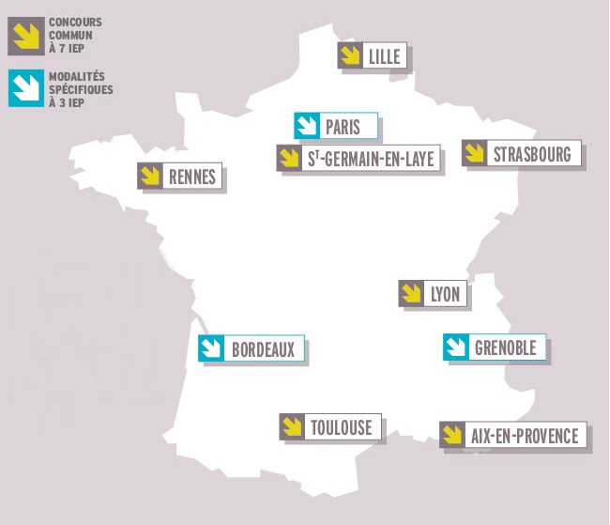
Sciences Po Toulouse en France
Une formation d’excellence :
Sélection, pluridisciplinarité, ouverture internationale et professionnalisation
Une école connectée :
Réseau IEP, partenariats universitaires en France et dans le monde
Un réseau d’alumni dense et diversifié

Slide 54
Le premier cycle
1e et 2e années :
Un cursus thématisé
Apprentissage des fondamentaux (science politique, droit, économie, histoire, langues)
Amorce de spécialisation
Initiation à la recherche

Slide 55
Les partenaires internationaux
Plus de 170 partenariats avec des universités étrangères sur l’ensemble des 5 continents.

Slide 56
Second cycle
4e et 5e années :
Spécialisation et professionnalisation dans 12 parcours au choix

Slide 57
QUESTIONS

Slide 58
MERCI

